Slide 1
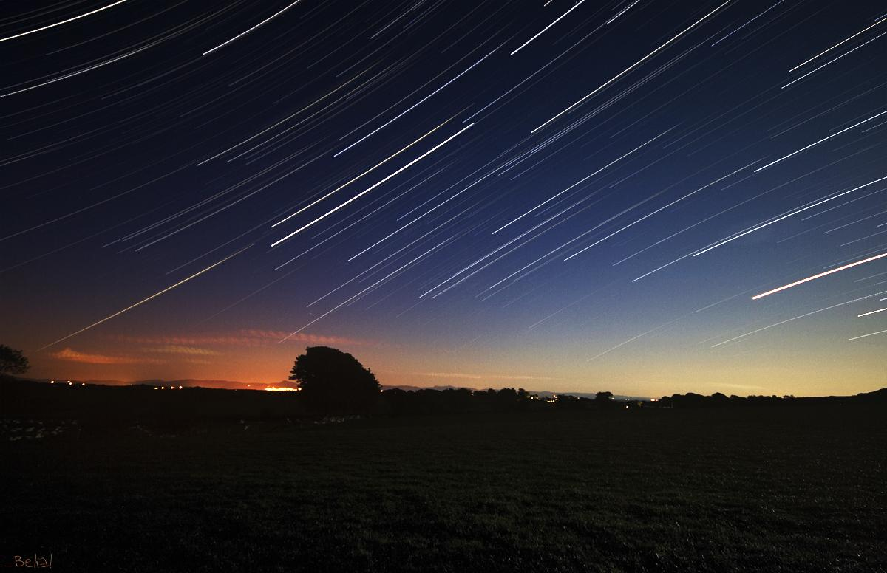
UbiZen
http://www.flickr.com/photos/17149966@N00/521278577/
Games Edition
Estudos em Jogos Ubíquos
Por Fabricio Nogueira Buzeto
www.unbiquitous.org

Slide 2
Sensibilidade
a
Contexto
http://www.flickr.com/photos/17149966@N00/521278577/

Slide 3
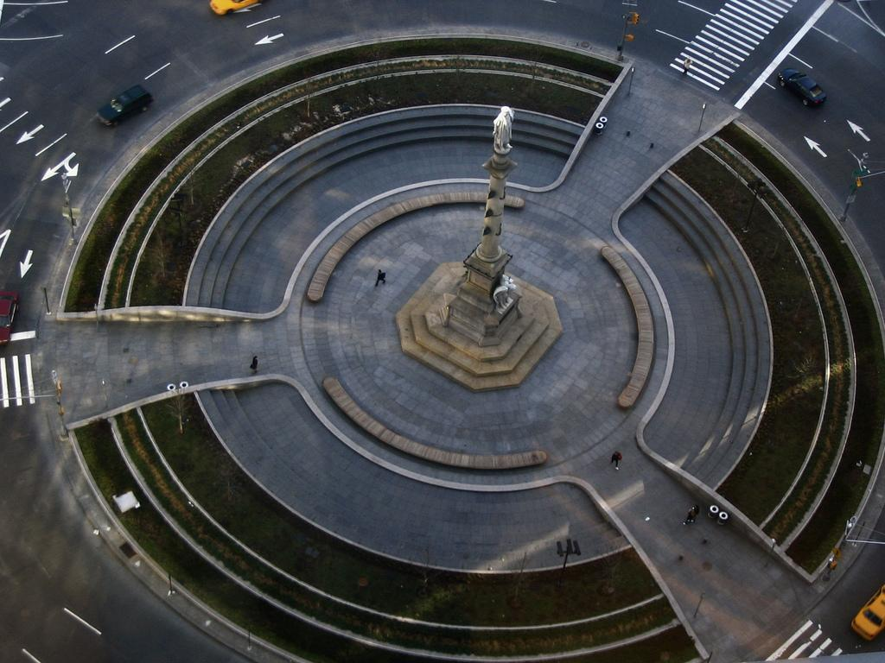
Existir
ou
Ocorrer
http://www.flickr.com/photos/20532289@N00/100608625/

Slide 4
Escolher Dados
Obter Dados
Utilizar Dados
Representar Dados
http://www.flickr.com/photos/20532289@N00/100608625/

Slide 5
Escolher Dados
Obter Dados
Utilizar Dados
Representar Dados
http://www.flickr.com/photos/20532289@N00/100608625/

Slide 6
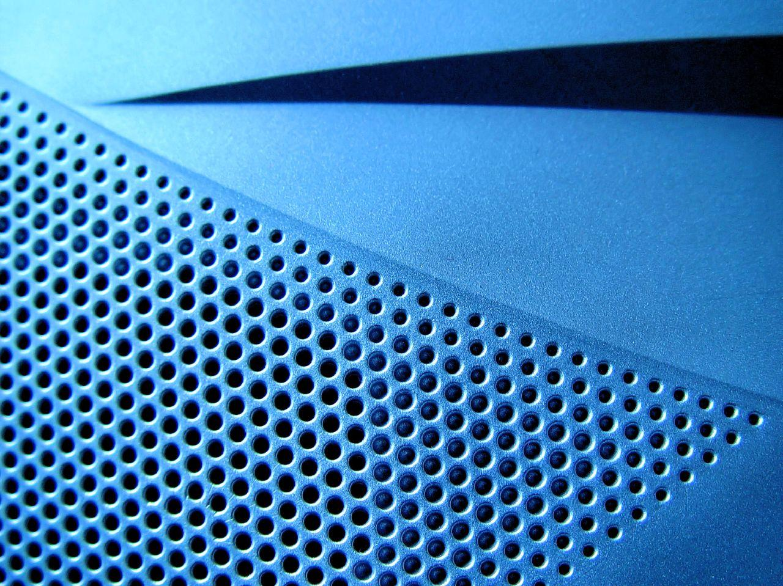
Contexto Computacional
Contexto de Usuário
Rede/Conectividade
Hardware
Custos
Contexto Físico
http://www.flickr.com/photos/20375052@N00/43972554

Slide 7
Contexto Computacional
Contexto de Usuário
Perfil
Localização
Círculo Social
Contexto Físico
http://www.flickr.com/photos/20375052@N00/43972554

Slide 8
Contexto Computacional
Contexto de Usuário
Luminosidade
Nível de Barulho
Temperatura
Contexto Físico
http://www.flickr.com/photos/20375052@N00/43972554

Slide 9
Contexto Computacional
Contexto de Usuário
Milisegundo
Dia da Semana
Estação do Ano
Contexto Físico
Contexto Temporal
http://www.flickr.com/photos/20375052@N00/43972554

Slide 10
Contexto Computacional
Contexto de Usuário
Periodicidade
Padrões
Contexto Físico
Contexto Temporal
Contexto Histórico
http://www.flickr.com/photos/20375052@N00/43972554

Slide 11
Who
Recursos, Pessoas
What
Efeito
Where
Localização
When
Temporal
Why
Causa
http://www.flickr.com/photos/20375052@N00/43972554

Slide 12
Escolher Dados
Obter Dados
Utilizar Dados
Representar Dados
http://www.flickr.com/photos/20532289@N00/100608625/

Slide 13
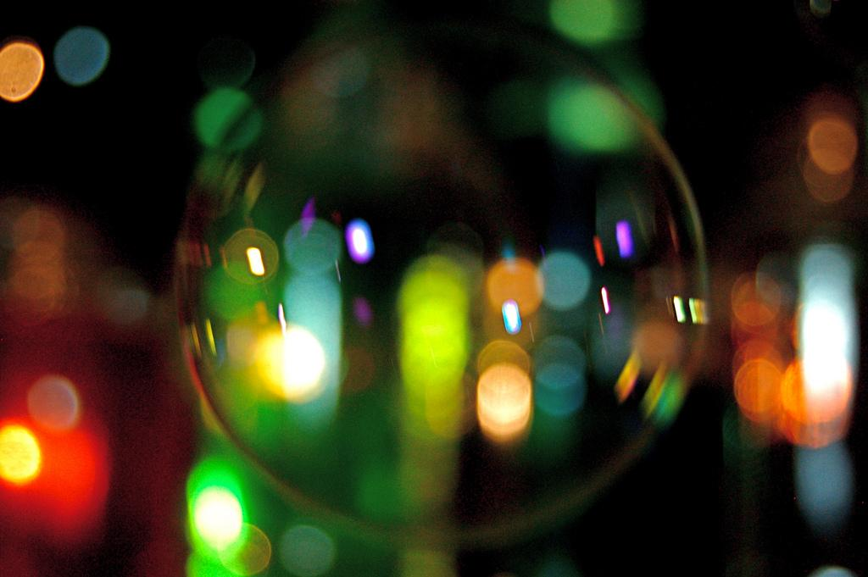

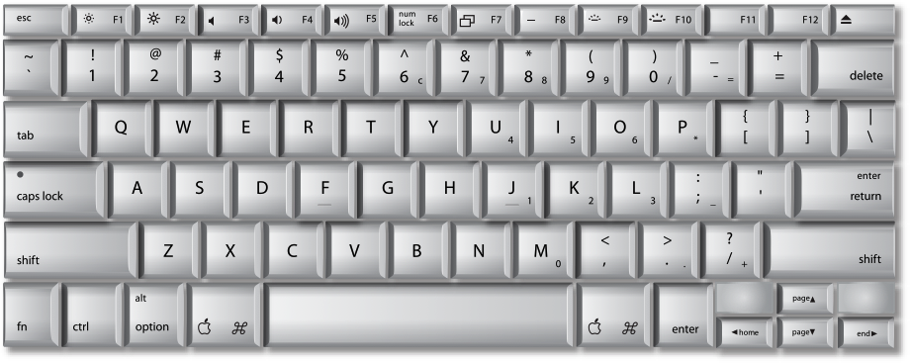
Identidade
Perguntar
http://www.flickr.com/photos/83346641@N00/3760617949/"

Slide 14
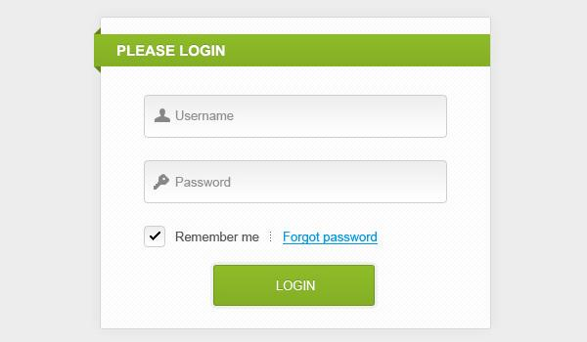

Identidade
Perguntar
Pedir provas
http://www.flickr.com/photos/83346641@N00/3760617949/"

Slide 15


Identidade
Perguntar
Pedir provas
Reconhecê-lo
http://www.flickr.com/photos/83346641@N00/3760617949/"

Slide 16
Localização
Inferência
http://www.flickr.com/photos/83346641@N00/3760617949/"

Slide 17


Localização
Inferência
Triangulação
http://www.flickr.com/photos/83346641@N00/3760617949/"

Slide 18


Localização
Inferência
Triangulação
Combinação
http://www.flickr.com/photos/83346641@N00/3760617949/"

Slide 19


Agenda
Perguntar
http://www.flickr.com/photos/83346641@N00/3760617949/"

Slide 20
Agenda
Perguntar
Inferir
http://www.flickr.com/photos/83346641@N00/3760617949/"

Slide 21
Agenda
Perguntar
Inferir
Combinação
http://www.flickr.com/photos/83346641@N00/3760617949/"

Slide 22
Escolher Dados
Obter Dados
Utilizar Dados
Representar Dados
http://www.flickr.com/photos/20532289@N00/100608625/

Slide 23

Formas
Granularidade
Tempo
Estação
Dia
Segundo
http://www.flickr.com/photos/38745062@N02/4325309051/

Slide 24
Formas
Granularidade
Tempo
Estação
Dia
Segundo
Expressividade
Localização
Coordenada
Área
Local
http://www.flickr.com/photos/38745062@N02/4325309051/

Slide 25

Expressividade
Localização
http://www.flickr.com/photos/38745062@N02/4325309051/

Slide 26
Expressividade
Localização
Coordenada
(X,Y)
http://www.flickr.com/photos/38745062@N02/4325309051/

Slide 27
Expressividade
Localização
Coordenada
Área
1
2
(X,Y)
http://www.flickr.com/photos/38745062@N02/4325309051/

Slide 28
Expressividade
Localização
Coordenada
Área
Local
Departamento
Laboratório
Lanchonete
http://www.flickr.com/photos/38745062@N02/4325309051/

Slide 29
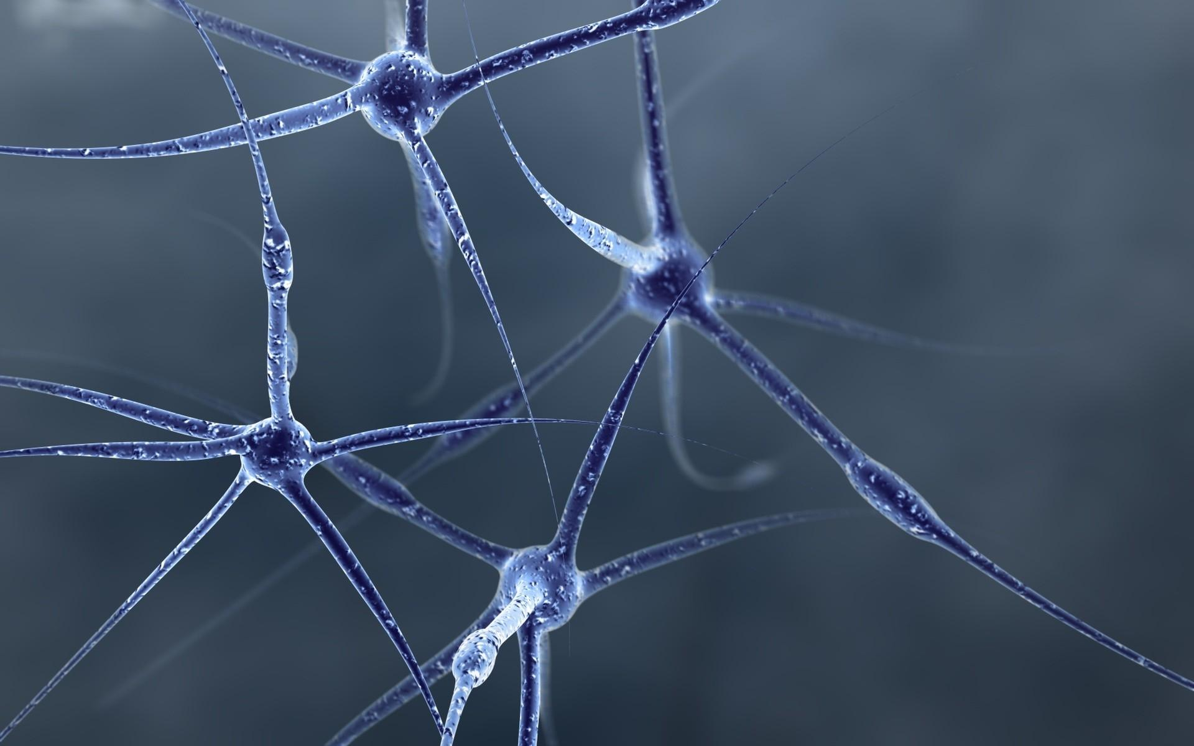
Ontologias
Conceito
Conceito
Relação

Slide 30
GUMO - General User Model Ontology
Conceito
Relação
Usuário
Faixa

Slide 31
GUMO - General User Model Ontology
Futebol
temInteresse
Usuário
Alto

Slide 32
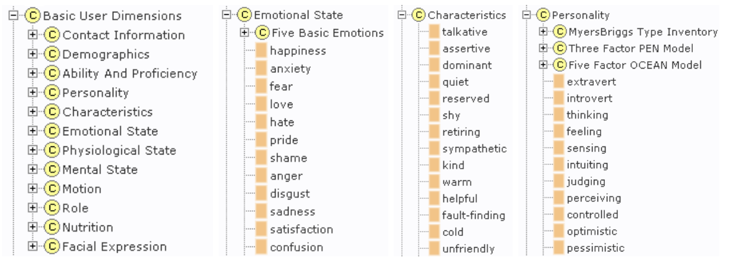
GUMO - General User Model Ontology

Slide 33
Escolher Dados
Obter Dados
Utilizar Dados
Representar Dados
http://www.flickr.com/photos/20532289@N00/100608625/

Slide 34
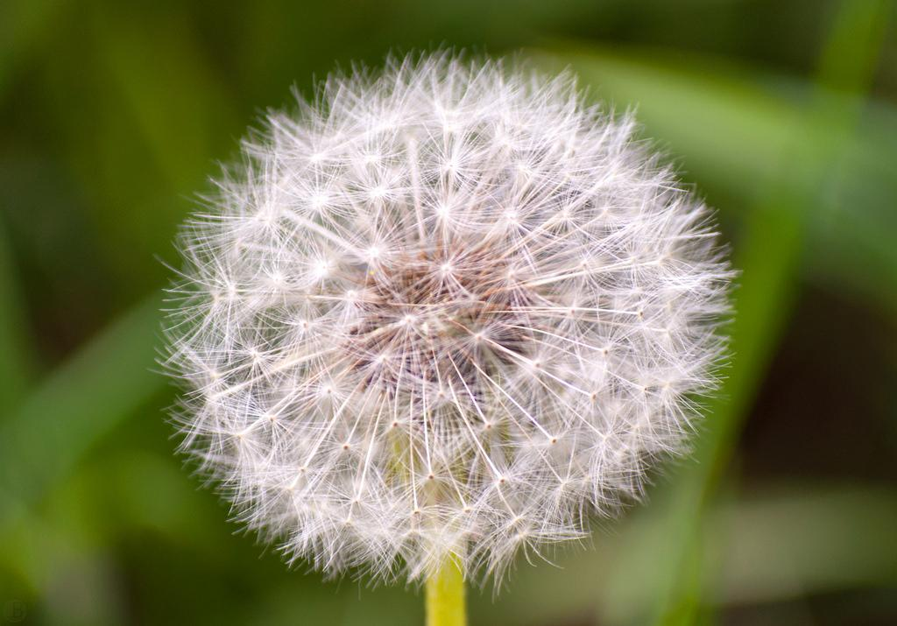
Seleção de Proximidade
http://www.flickr.com/photos/54268825@N06/7144578415

Slide 35
Seleção de Proximidade
Reconfiguração Automática
http://www.flickr.com/photos/54268825@N06/7144578415

Slide 36
Seleção de Proximidade
Reconfiguração Automática
Informação Contextual
http://www.flickr.com/photos/54268825@N06/7144578415

Slide 37
Seleção de Proximidade
Reconfiguração Automática
Informação Contextual
Ações ocasionadas por Contexto
http://www.flickr.com/photos/54268825@N06/7144578415

Slide 38
Ativa
Passiva
http://www.flickr.com/photos/54268825@N06/7144578415

Slide 39
Ativa
Imediato
Passiva
Posterior
http://www.flickr.com/photos/54268825@N06/7144578415

Slide 40
Ativa
Imediato
Assíncrono
Passiva
Posterior
Síncrono
http://www.flickr.com/photos/54268825@N06/7144578415

Slide 41
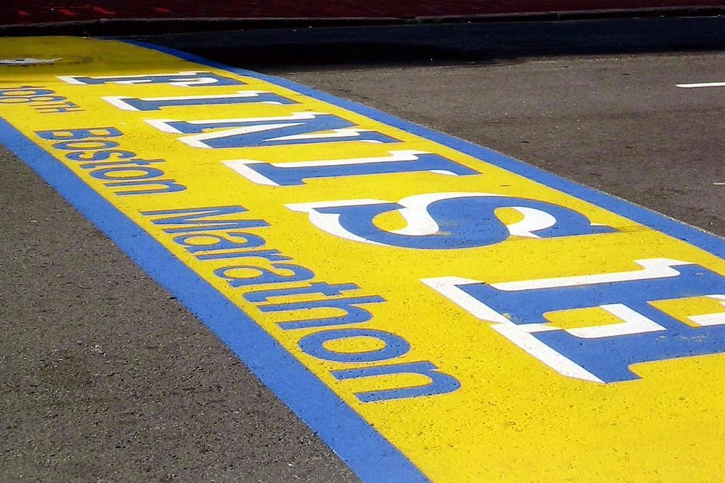
http://www.flickr.com/photos/wallyg/

Slide 42

http://www.flickr.com/photos/sylvain_masson/
Fabricio Nogueira
Buzeto
UbiZen
Tarefa
Quais as informações de contexto no seu jogo?

